Slide 1
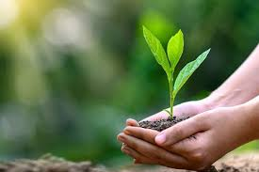
আজকের পাঠে সবাইকে স্বাগতম

Slide 2
পরিচিতি
শিউলী চাকলাদার
সহকারি শিক্ষক
ছোফরোননেছা মাধ্যমিক বালিকা বিদ্যালয়
বাকেরগঞ্জ,বরিশাল
sheulechaklader12@gmail.com

Slide 3
অষ্টম শ্রেণি
বিজ্ঞান
৪র্থ অধ্যায়
উদ্ভিদের বংশবৃদ্ধি

Slide 4
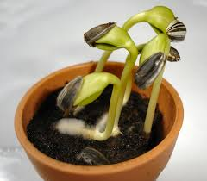
চিত্রটিতে কি দেখতে পাচ্ছ?

Slide 5
আজকের পাঠ
অঙ্কুরোদগম

Slide 6
শিখনফল
অঙ্কুরোদগমের শ্রেণিবিভাগ করতে পারবে
মৃৎগত ও মৃৎভেদী অঙ্কুরোদগমের ব্যাখ্যা করতে পাববে
জরায়ুজ অঙ্কুরোদগমের বর্ননা করতে পারবে
অঙ্কুরোদগমের প্রভাবক সমূহ বলতে পারবে।

Slide 7
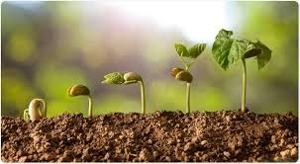
অঙ্কুরোদগম
বীজ প্রয়োজনীয় পানি, অক্সিজেন, উত্তাপ ও আলো পেলে সুপ্ত ভ্রূণ জেগে উঠে বাড়তে শুরু করে এবং এক সময় বীজত্বক ভেদ করে বাইরে বেরিয়ে আসে। সুপ্ত অবস্থা থেকে ভ্রূণের এ জাগরনকে অঙ্কুরোদ্গম বলে।

Slide 8
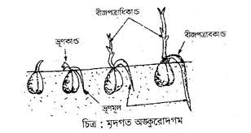
চিনে নেই কোনটাকে কি বলে
বীজত্বক

Slide 9
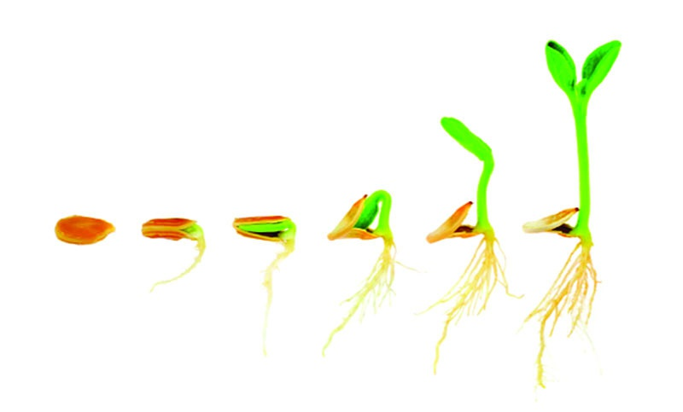
১।মৃদগত অঙ্কুরোদগম
অঙ্কুরোদগমের সময় যখন বীজের ভ্রূণকান্ডটি মাটির উপরে উঠে আসে কিন্তু বীজের বীজপত্রটি মাটির নিচেই থেকে যায় সে ধরণের অঙ্কুরোদগমকে মৃদগত অঙ্কুরোদগম বলে।সাধারণত ছোলা ও ধান বীজে মৃদগত অঙ্কুরোদগম হয়।যেমন- আম, ছোলা, মটরশুটি, ধান, গম ইত্যাদি।

Slide 10
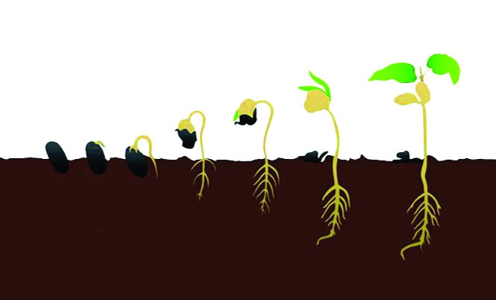
২।মৃৎভেদি অঙ্কুরোদগম
অঙ্কুরোদগমের সময় যখন বীজের ভ্রূণমূকুলসহ বীজপত্রটি মাটির উপরে উঠে আসে সে ধরণের অঙ্কুরোদগমকে মৃতভেদী অঙ্কুরোদগম বলে।সাধারণত কুমড়া,তেঁতুলসহ ইত্যাদি বীজে মৃতভেদী অঙ্কুরোদগম হয়।যেমন- তেঁতুল, লাউ, পিঁয়াজ, কুমড়া, শিম ইত্যাদি

Slide 11
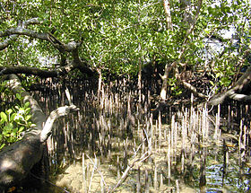
৩।জরায়ুজ অঙ্কুরোদগম
বীজ গাছে থাকা অবস্থায় অঙ্কুরিত হয়ে চারায় পরিনত হয় ও মূল বৃদ্ধি পেয়ে ভারী হয়। এই ভরে চারাটি ছিড়ে পড়ে কাদামাটিতে মুল আটকে মাটিতে চারা রোপিত হয়ে যায় বলে এ ধরনের বিশেষ অঙ্কুরোদগমকে জরায়ুজ অঙ্কুরোদগম বলে।ম্যানগ্রোভ উদ্ভিদে জরায়ুজ অঙ্কুরোদগম হয়।

Slide 12
একক কাজ
অঙ্কুরোদগম কয় প্রকার ও কি কি?

Slide 13
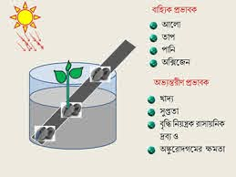
প্রভাবক সমূহ

Slide 14
অঙ্কুরোদগমের গুরুত্ব
১। বীজ থেকে চারা গজিয়ে উদ্ভিদের বংশ রক্ষায় এর গুরুত্ব অপরিসীম। ২। মাতৃ উদ্ভিদের চরিত্র গুনাগুন বৈশিষ্ট্য বহুদিন পর্যন্ত টিকিয়ে রাখায় এর কোন বিকল্প নাই। ৩। সময়ের সাথে পরিবর্তিত প্রাকৃতিক পরিবেশের সাথে অভিযোজিত উদ্ভিদ বংশ ধারা পেতে অঙকুরোদগমের বিকল্প নাই।
৪। । অঙকুরোদগম না হলে উদ্ভিদের বংশ ধারা শেষ হয়ে যাবে বিধায় সমস্ত প্রাণীকূল খাদ্য, আশ্রয় ও উদ্ভিজ্য সামগ্রী থেকে বঞ্চিত হবে। ফলে প্রাণীকূল বিলুপ্ত হয়ে যাবে।

Slide 15
জোড়ায় কাজ
মৃৎগত অঙ্কুরোদগমের জন্য কি কি বাহ্যিক প্রভাবক দরকার ?

Slide 16
মুল্যায়ন
অঙ্কুরোদগম কত প্রকার?
আমের কোন ধরনের অঙ্কুরোদগম হয়?
কোন উদ্ভিদের জরায়ুজ অঙ্কুরোদগম হয়?
বাহ্যিক প্রভাবক কিকি?

Slide 17
বাড়ির কাজ
আমাদের জীবনে অঙ্কুরোদগমের গুরুত্ব কতটা লিখ।

Slide 18
ধন্যবাদ

